Slide 1
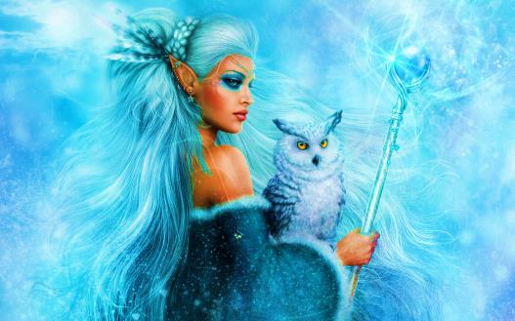
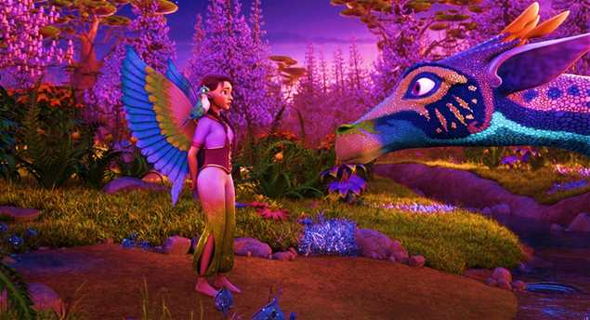
Elfy i smoki w literaturze fantastyki
Autorzy
Aleksandra Wałkowska
Amelia Nowacka
Klasa 1a
Szkoła Branżowa I stopnia w Kobylinie

Slide 2
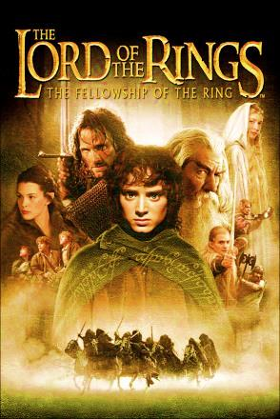
Fantasy, czyli z książką na smoki
Każdy kto kiedykolwiek czytał książki, oglądał filmy czy grał w gry komputerowe, spotkał się z gatunkiem fantasy. Na ogół albo jest on lubiany, albo znienawidzony – nikomu nie pozostaje obojętny. Bardzo często zła opinia o książkach fantasy bierze się z fatalnego dobrania lektur tego gatunku. Jak i co czytać zaczynając swoją przygodę z magią, wielkimi bitwami i mitycznymi potworami? O tym w artykule.
Zła opinia o opowiadaniach, w których występują smoki, elfy czy krasnoludy bierze się z pewnego uprzedzenia i niezrozumienia tematu. Ten gatunek wymaga wyobraźni autora i wczucia się czytelnika. Do tego wszystkiego dochodzi zły dobór lektur: ludzie czytają np. „Grę o Tron”, która zrewolucjonizowała gatunek, a później nie są usatysfakcjonowani po klasycznym fantasy np. „Hobbicie”. Spowodowane jest to zawyżeniem standardów szukanych tytułów już na samym początku swojej przygody ze światem magii. Zatem jak czytać?

Slide 3
Fantastyka, a fantasy
Wbrew pozorom to nie są synonimy. Fantastyka została określona jako gatunek literacki, który polega na kreowaniu postaci i rzeczywistości zgodnie z wyobraźnią autora. Mimo takiej swobody, posiada pewne cechy, które ją definiują i ograniczają np. duża swoboda w tworzeniu świata i bohaterów nie oznacza braku przestrzegania podstawowych zasad z zakresu fizyki, biologii, geografii czy chemii. Nawet jeżeli autor zdecyduje się wyjść poza te ramy, powinien stworzyć nowe reguły, których musi przestrzegać. Całość ma być spójna i logiczna.
Fantastyka dzieli się na gatunki, z których należy wyróżnić trzy najbardziej charakterystyczne: fantastyka naukowa (ang. science fiction), horror i fantasy. Ogniwem łączącym te trzy terminy jest obecność czegoś nierealnego z punktu widzenia rzeczywistości.
Fantasy, podgatunek fantastyki to gatunek literacki, w którym pierwszym składnikiem fabuły są zjawiska nadprzyrodzone, folklor i mitologia. Wydarzeń, na ogół nie da się sprecyzować w czasie i przestrzeni. Fantasy i horror bardzo często zazębiają się, dlatego niekiedy ciężko jest gatunkowo zdefiniować wybrane dzieło.
Istnieje kilka podtypów fantasy, z czego, po raz kolejny, trzy są najbardziej charakterystyczne: high fantasy (skupiające się na walce dobra ze złem), heroic fantasy (opowiadający o rozwoju bohatera) i dark fantasy (łączący w sobie cechy fantasy i horroru). Tak jak w przypadku podziału fantastyki, wszystkie trzy lubią na siebie nachodzić.

Slide 4
Fantasy już w starożytności?
Na przełomie XIX i XX wieku twory wyobraźni zostały zarezerwowane tylko dla dziecięcej publiczności. Tytuły, które przyczyniły się do infantylizacji gatunku to m.in.: „Piotruś Pan”, „Czarnoksiężnik z krainy Oz” i „Alicja w Krainie Czarów”. Proces ten zaszedł na tyle daleko, że późniejszy „Władca Pierścieni”, również był uważany za bajkę.
Dopiero pierwsze dzieło z typu heroic fantasy, „Conan Barbarzyńca” autorstwa Roberta Howarda, spopularyzowało gatunek i to na długo przed high fantasy Tolkiena. Pełen rozkwit datuje się na połowę lat 50., gdy swoją premiera miała pierwsza część „Władcy Pierścieni”. Zwycięstwo fantastycznych stworów przypieczętował cykl książek Clive’a Staplesa Lewisa „Opowieści z Narni”.
Jak widzisz z podgatunkiem fantasy literatura miała do czynienia praktycznie od zawsze. Z pewnością wiele, z powyższych tytułów już poznałeś podczas czytania obowiązkowych lektur w gimnazjum czy w szkole średniej. Można uznać, że już zacząłeś swoją przygodę z fantasy, jednakże poznawałeś klasyki, które nie zawsze były ciekawe. Te książki mogły ci obrzydzić gatunek. Należy to niezwłocznie zmienić.
Pierwszego przedstawiciela gatunku udokumentowano już w starożytności i była to „Odyseja” Homera. Autor w VIII wieku p.n.e. z pewnością nie wiedział o tym, że pisze fantastyczny epos. Niemniej jednak z perspektywy czasu, to właśnie jego dzieło można uznać za pierwowzór. Później ukazywały się inne utwory, których autorzy nie byli świadomi tego, że piszą ten typ literatury: „Beowulf”, „Księga tysiąca i jednej nocy”, „Boska Komedia”. W średniowieczu, gdzie „popularne” były smoki, nastała istna plaga dzieł z tego gatunku. Nie bez powodu twórcy współczesnego fantasy, najczęściej umieszczają swoje dzieła w epoce królów, stali i wielkich zamków.
Ciężko jest określić, kiedy dokładnie zaczęto stosować termin „fantasy”. Pierwszy raz tego sformułowania użył William Szekspir odnosząc się do komedii „Sen nocy letniej”. To właśnie koniec XVI wieku jest okresem, gdy fantasy na dobre zagościło w terminologii literackiej.

Slide 5
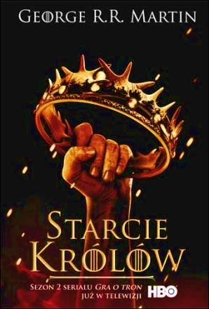
Co czytać i w jakiej kolejności?
Najważniejsze jest stopniowe poznawanie gatunku. Należy zacząć od klasyków, by dostrzec rozwój z tytułu na tytuł. Z początku omijać szerokim łukiem dzieł Johna Ronalda Reuela Tolkiena. Dlaczego, skoro jest ojcem fantasy? To prawda, ale przy tym pisze językiem pełnym długich i męczących opisów. Zdecydowanie wygodniej jest przyswoić adaptacje filmowe jego dzieł: trylogię „Władcy Pierścieni” i „Hobbita”. Warto to zrobić, ponieważ współczesne high fantasy (typ, od którego należy zacząć) opiera się na tym co wymyślił Tolkien.
Najprzyjemniejszą lekturą dla laika będzie cykl powieści „Opowieści z Narni” autorstwa C.S. Lewisa. Ta historia opowiada o dzieciach, które w tajemniczy sposób przedostały się do świata pełnego magii, gdzie zwierzęta mówią ludzkim głosem, a dobro toczy odwieczną walkę ze złem. Bohaterowie muszą pomóc Lwu Aslanowi uratować piękną Narnię. W książce ciekawie zostają wplecione motywy chrześcijańskie, które w subtelny sposób przeplatają się z mitologiami grecką i rzymską. Jako, że autor powieści jest Brytyjczykiem, nie zabrakło również nawiązań do brytyjskich i irlandzkich baśni.

Slide 6
Co czytać i w jakiej kolejności? c.n.
Najprzyjemniejszą lekturą dla laika będzie cykl powieści „Opowieści z Narni” autorstwa C.S. Lewisa. Ta historia opowiada o dzieciach, które w tajemniczy sposób przedostały się do świata pełnego magii, gdzie zwierzęta mówią ludzkim głosem, a dobro toczy odwieczną walkę ze złem. Bohaterowie muszą pomóc Lwu Aslanowi uratować piękną Narnię. W książce ciekawie zostają wplecione motywy chrześcijańskie, które w subtelny sposób przeplatają się z mitologiami grecką i rzymską. Jako, że autor powieści jest Brytyjczykiem, nie zabrakło również nawiązań do brytyjskich i irlandzkich baśni.
Następną, obowiązkową pozycją jest seria „Harry Potter” autorstwa J.K. Rowling – istny hit czasów podstawówki. Akcja książek dzieje się naprzemiennie w rzeczywistym i alternatywnym świecie. Głównym bohaterem jest tytułowy Harry Potter, czarodziej, którego rodzice zostali zamordowani przez nijakiego Lorda Voldemorta. Jedenastolatek trafia do Szkoły Magii i Czarodziejstwa w Hogwarcie i z każdą kolejną częścią mierzy się z „Tym, którego imienia nie wolno wymawiać”. Pomimo powstania adaptacji filmowej całej serii, zaleca się przeczytanie książek, ponieważ wiele ważnych motywów z historii zostało ominięte na dużym ekranie.
Cykl powieści „Dziedzictwo” autorstwa Christophera Paoliniego jest kolejnym punktem na liście do dobrego poznania gatunku. Nie ma bardziej klasycznego przedstawiciela typu high fantasy. Opowieść o chłopcu, w którego ręce dostaje się smocze jajo. Staje się jeźdźcem olbrzymiego gada i musi uratować świat. Rzecz jasna towarzyszą mu przyjaciele, a bohater zostaje postawiony przed trudnymi wyborami. Warto zwrócić uwagę na postaci krasnoludów i elfów, które są wzorowane na tym, co wymyślił Tolkien.
Seria powieści autorstwa australijskiego pisarza Johna Flanagana pt. „Zwiadowcy” jest kolejnym klasykiem. Przedstawia przygody Willa, który staje się czeladnikiem zwiadowcy Halta – członka elitarnego korpusu zajmującego się dostarczaniem informacji o potencjalnym zagrożeniu i pilnowaniem porządku w królestwie Araluen. Seria jest galimatiasem przygód Willa i jego przyjaciół.

Slide 7
Co czytać i w jakiej kolejności? c.n.
Kolejną, piątą pozycją na liście obowiązkowych lektur znajduje się cykl opowieści „Trylogia Czarnego Maga” autorstwa Trudi Canavan. Jest to jedno z nielicznych fantasy opowiadające historie dziewczyny. Pewnego dnia bohaterka odkrywa, że potrafi władać magią. Pod wpływem sprzyjających okoliczności trafia ze slumsów do Gildii Magów, gdzie doznaje luksów. Odkrywa jednak, że i ten świat nie jest pozbawiony wad. Wszędobylskie intrygi i zatargi arystokracji przeplatane z trudną nauką, spędzają sen z powiek młodej nowicjuszce. Książki, w świecie pełnym magii, poruszają bardzo ważne problemy społeczne takie jak: nietolerancja i korupcja.
Drogi czytelniku. Proszę odstąp na chwilę od czytania tego tekstu i włącz w tle intro z serialu „Gra o Tron”. Już? Dobrze, bo ostatnią pozycją na twojej liście jest „Pieśń Lodu i Ognia” autorstwa Georga R.R. Martina. Nie warto zdradzać ci fabuły książek, to tylko zepsułoby niespodziankę. „Pieśń Lodu i Ognia” jest przedstawicielem typu „dark”, a sam George Martin bywa nazywany Tolkienem XXI wieku. Wzniósł on fantasy na nowy poziom. Do tej pory, serie gatunku przyzwyczajały czytelników do wyraźnego podziału na protagonistów i antagonistów. Główny bohater na ogół był nieśmiertelny, a jeżeli umierał to pod koniec lektury. Tutaj jest inaczej – nieznane są intencje poszczególnych postaci, a głównego protagonisty nie ma. Ponadto, bohaterowie są śmiertelni, co Martin pokazuje nader często. Obecność wulgaryzmów i seksu powodują, że grupa docelowa również zmieniła się z nastolatków na dorosłych ludzi. To nowy poziom fantasy, który doceni każdy, dopiero po przeczytaniu powyższych lektur.
To wszystko! Powyższe tytuły to jedynie kropla w morzu genialnych dzieł fantasy (zostały pominięte chociażby polskie). Czytając je w tej kolejności będziesz rozpływał się z każdą nowinką jaką zobaczysz w następnych odsłonach. Skoro już jesteś przekonany do czytania fantasy – do dzieła!

Slide 8
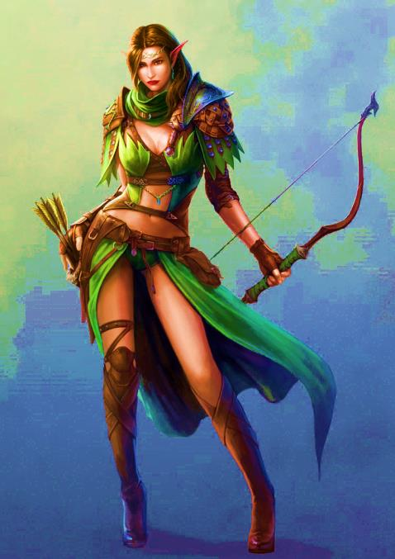
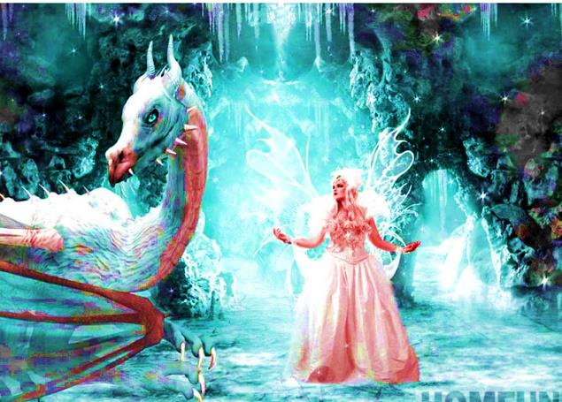
Elfy - Pierwsze wzmianki o elfach
Elfy - znane są szeroko fanom literatury fantasy z takich powieści jaki trylogia "Władca Pierścieni", "Hobbit, czyli tam i z powrotem" (obie autorstwa J. R. R. Tolkiena), cykl powieści "Saga o Wiedźminie" Sapkowskiego, czy w końcu z lubianego przez nas "Harry'ego Pottera" Rowling. Każdy autor trochę zmieniał wygląd i cechy elfów, dlatego ciężko opisać je ogólnie. W każdej powieści fantasy są one nieco inne, mają różny podział na nacje i zupełnie inne znaczenie w akcji książki. Dlatego też nie będę opisywała elfów ze wszystkich znanych dzieł, wybiorę wybiórczo tylko te (moim zdaniem) najważniejsze.
Pierwsze wzmianki o elfach -Wyraz elf (a właściwie Álfar) narodził się w mitologii germańskiej. Żeby lepiej zrozumieć historię tego stworzenia, musimy cofnąć się parę wieków wstecz, gdy do ludów germańskich Rzymianie zaliczali barbarzyńskich Skandynawów i Anglosasów. Każde z ich plemion miało własnego boga, historię i własną nazwę. Jednak ich legendy i mity były bardzo podobne, co było podstawą do stworzenia mitologii nordyckiej.
Główną linią bogów byli Asowie, którymi przewodził cwany Odyn i gromowładny Thor. Stworzeni byli na wzór ludzi. Posiadali swoje wady i słabostki, często oddawali się piciu i licznym zabawom, a ich historie były rozgrywane w miejscach podobnych do tych znanych ludziom. Skandynawowie dzielili świat na trzy poziomy. Na samym dole był Nilfheim, kraina zmarłych. Rządziła nią Hel, należąca do rasy olbrzymów. Nad nią znajdował się Midgard, czyli świat ludzi. Nad Midgardem było królestwo bogów, Asgard. To właśnie tam, obok Asów, na najwyższym poziomie świata swoją siedzibę miały elfy. Nazywała się ona Alfheim.

Slide 9
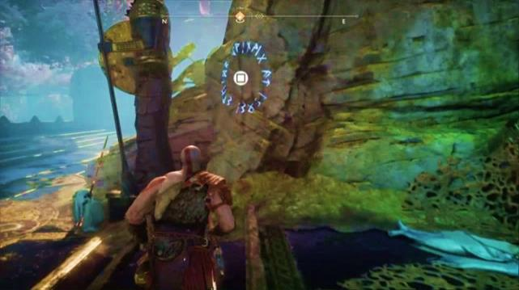
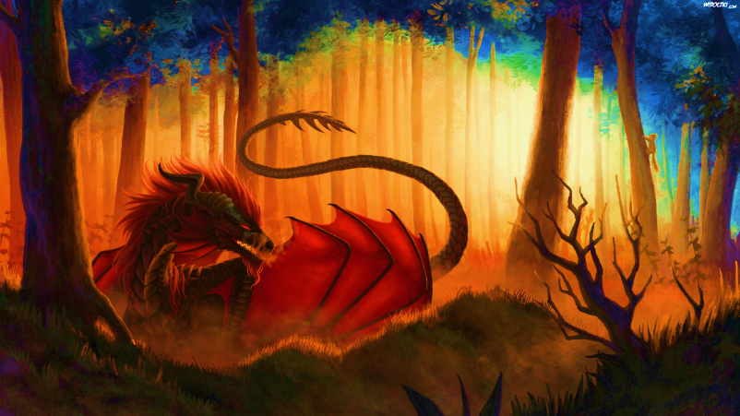
Alfheim - Kraina Elfów
Elfy stworzył sam Odyn - syn człowieka Bora z pierwszą na świecie olbrzymką. Po zabiciu pierwszej istoty, pradawnego olbrzyma Ymira, Odyn wraz z braćmi zaczął tworzyć świat z jego ciała. Elfy zostały stworzone zaraz po powstaniu Dverg (karłów). Konkretnie powołano dwie rasy Álfar. Elfy Jasne, Światła (Liosálfar) mieszkały właśnie w Alfheim. Elfy Ciemne, Mroczne (Döckálfar) musiały zamieszkać wraz z karłami. Döckálfar były uzdolnionymi kowalami. Najlepsi byli synowie Ivaldiego.

Slide 10
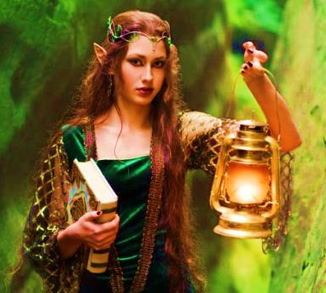
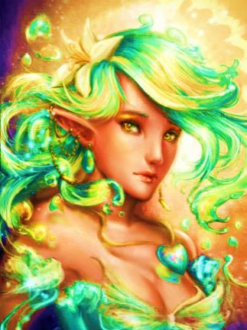
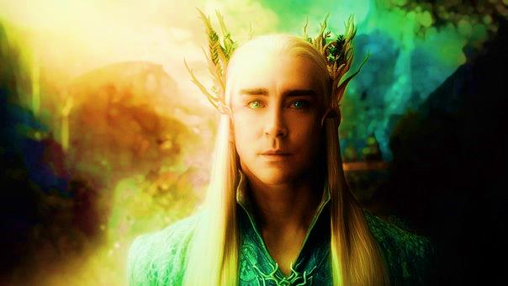
Rola elfów
W mitologii nordyckiej elfy są istotami ludzkiego wzrostu, urodą podobne do bogów. Niestety w żadnych zachowanych źródłach nie ma wzmianki o tym, dlaczego zostały stworzone i jaką rolę miały pełnić. W "Eddzie Poetyckiej" (najstarszy dokument islandzki zwierający 29 pieśni o bogach i wojownikach) elfy nie wymieniono z nazwy. Według prof. Terry'go Gunnella stworzenia te były utożsamiane z Vanir - bogami płodności, którzy początkowo zamieszkiwali Wanaheim, jednak po przegraniu wojny z bogami Aesirami część z nich osiadła w Alfheim, Krainie Elfów. Przemawia za tym fakt, iż władcą Alfheim był właśnie Vanir - Freyr, bóstwo urodzaju, płodności, radości i roślinności. Zatem słowo elf (a właściwie álfr) powinno być synonimem słowa Vanir. W takim razie elfy to po prostu mieszkańcy Alfheim (bez podziału na Elfy Jasne i Vanirów)

Slide 11
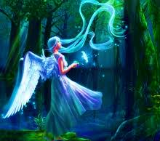
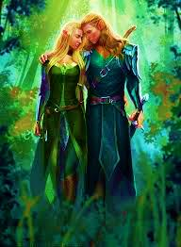
Wygląd i zachowanie
Według mitologii skandynawskiej elfy zawsze są istotami obdarzonymi piękną urodą. W mitach Wysp Brytyjskich były wręcz niebezpiecznie cudowne, kusiły swoim wyglądem. Ich uszy zakończone były spiczem, co odróżniało je od rasy ludzkiej. Posiadały piękny, dźwięczny głos. Były również nieśmiertelne. W mitach anglosaskich nazywano je aefl, co można kojarzyć z istotną obcą etnicznie. Dodatkowo we wszystkich wierzeniach przewija się fakt, iż elfy były uzdolnione magicznie. Podobno sztuki magii nauczyła ich kapłanka Vanir, Freyja, która znała technikę seidhr, miała moc przenikania zaświatów i potrafiła zamieniać się ptaka. Technika ta wiązała się ściśle z kobietami, gdyż samo słowo "seidhr" oznacza "wiązanie" a po polsku po prostu "uwodzić".
Według "Sagi Hrolf Kraka" (saga, której powstanie datowane jest na XIII wiek) możliwe jest potomstwo między człowiekiem a elfem

Slide 12
Ewolucja elfów na przestrzeni wieków
Na przestrzeni wieków podobne do ludzi, choć niezwykle piękne elfy ewoluowały. I tak w folklorze skandynawskim przybrały formę nisser i älvor. Alvor były ślicznymi młodymi kobietami, niefrasobliwymi oraz długowiecznymi. Zajmowały się tańczeniem nocami na łąkach, omamiając każdego kto na nie spojrzał tak, że patrząc wydawało mu się iż minęły godziny. A mijały lata. Alvor zamieszkiwały lasy wraz z królem elfów.
Nisser natomiast to odpowiedniki polskich domowników. Były to małe istotki zamieszkujące domy ludzi i opiekujące się nimi. Przedstawiane jako małe dziecko z siwą brodą i czerwoną czapeczką (bardzo przypominający znanego nam dziś Świętego Mikołaja, lecz o wiele niższego). W zamian za opiekę domu oczekiwały drobnych prezentów. Niezadowolone, psociły.

Slide 13
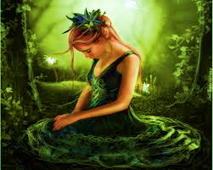
Nisser
Bardzo ciekawie elfy ewoluowały w folklorze niemieckim. Zwane tam były Alb i od tego właśnie słowa powstało niemieckie wyrażenie "Albtraum", oznaczające koszmar, a w dosłownym tłumaczeniu - elfi sen. Powstanie tego słowa jest związane z wierzeniem, jakoby elfy zsyłały złe sny, siedząc śpiącemu człowiekowi na klatce piersiowej. Ogólnie Alb były małymi, złymi chochlikami, które prócz koszmarów mogły zsyłać choroby zarówno na ludzi jak i na bydło.
Elfy uwzględnili według tego folkloru bracia Grimm w swojej baśni "Szewczyk i Elfy". Według nich były to istoty bardzo niskie i nagie, a zajmowały się (podobnie jak leprechauny) robieniem butów, pomagając szewcowi. Gdy szewc nagrodził je za ich pracę jakimś ubrankiem, znikały na zawsze (przypomina to bardzo skrzaty domowe w cyklu powieści o Harrym Potterze). Dodatkowo według folkloru niemieckiego osobom umierającym pojawia się elf (a nawet król elfów!) a jego mina ma świadczyć o tym, czy śmierć będzie bolesna czy może łagodna. Ten fakt jest bardzo znany dzięki poematowi "Król Elfów" Goethego, który został stworzony w epoce romantyzmu.

Slide 14
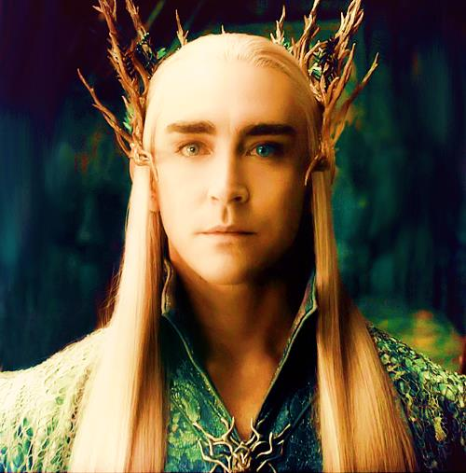
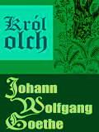
Król Elfów
W innych mitologiach elfy są przedstawione jeszcze inaczej. Wspomnę jedynie, że w Grecji utożsamiano je z nimfami, a na terenach słowackich ze znanymi nam rusałkami. Irlandczycy stworzyli zupełnie nową historię tych istot, nazywając je Sídhe.

Slide 15
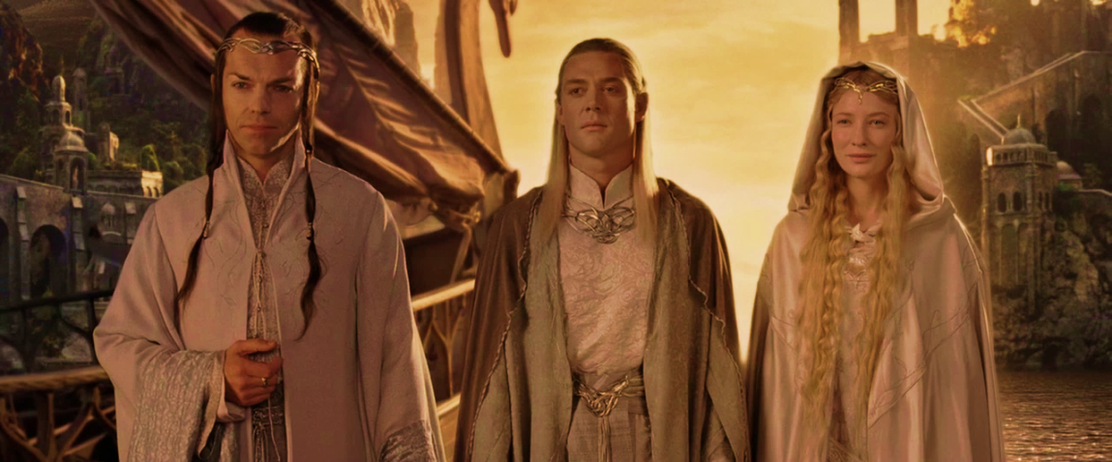
Elfy w "Harrym Potterze" Rowling
Siedmiotomowa powieść fantastyczna "Harry Potter", której autorem jest J. K. Rowling opowiada historię młodego czarodzieja, który uczęszcza do Szkoły Magii i Czarodziejstwa w Hogwarcie. Jego głównym zadaniem jest pokonanie Lorda Voldemorta, ponieważ według przepowiedni jedynie on będzie do tego zdolny. W powieści występują takie istoty jak skrzaty domowe, trestale, strzygi czy sfinksy. O elfach jest tutaj jednak niewiele.

Slide 16
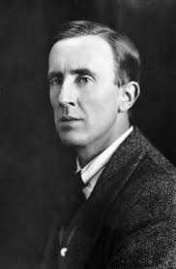
Elfy w powieściach J. R. R. Tolkiena
J. R. R. Tolkien stworzył własny świat fantasty, mityczne Śródziemie, w którym umieścił obok ludzi takie stworzenia jak krasnoludy, hobbity, elfy, orkowie, trolle, enty.
(Bilbo)Bardzo lubił elfy, choć rzadko je w życiu widywał i trochę się ich bał. Krasnoludy niezbyt dobrze z nimi żyją. Nawet tak rozsądne krasnoludy jak Thorin i jego kompania uważały, że elfy miały lekkiego bzika.(...)Niektóre elfy bowiem lubią przekomarzać się z krasnoludami i kpią sobie z nich(...).

Slide 17
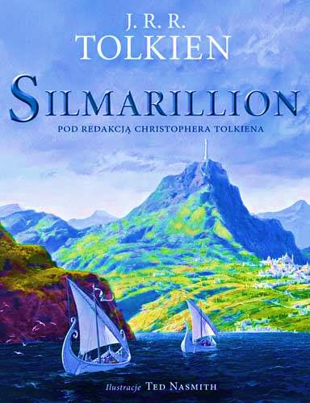
Elfy w powieściach J. R. R. Tolkiena. c.n.
Elfy były jednymi z najpotężniejszych istot w Śródziemiu i Amanie. Ogólnie nazywano je Quendi ("Mówiący" ). Tolkien bardzo szczegółowo podzielił elfy ze względu na ich wędrówki w różne zakątki świata. Głównie Quendi dzieli się na Eldarów ("Lud Gwiezdny"; nazwa nadana przez Oromë) i Avarich. Eldarów podzielono później na jeszcze trzy inne nacje. Natomiast rasa ludzi wyróżniała elfy następująco:
1. High Elves, czyli Elfy Wysokiego Rodu zwane Dostojnymi. Byli to Ci co powrócili z Zachodu.
2. Middle Elves, czyli Elfy Średnie; spokrewnione z Dostojnymi, lecz nigdy widziały Amanu (Nieśmiertelnej Krainy).
3. Dark Elves, czyli Elfy Ciemne, zwane Leśnymi. Nigdy nie były na Zachodzie i nie pragnęły dotrzeć do Amanu.

Slide 18
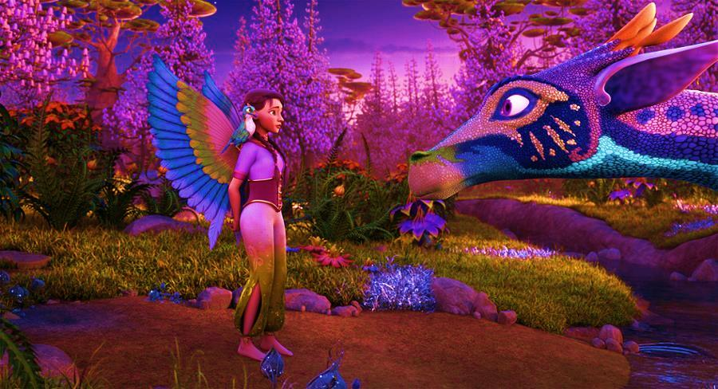
Elfy w powieściach J. R. R. Tolkiena. c.n.
Dla Śmiertelnych ciężko było określić wiek Quendi. Cechowały się wysokim wzrostem (nierzadko przewyższały ludzi). Średni wzrost elfich mężczyzn to w przybliżeniu aż 1,90m. Kobiety były niewiele niższe. Quendi miały szlachetną postawę i były pełne wdzięku. Ich jaśniejąca cera oraz błyszczące niczym gwiazdy na niebie szare, błękitne lub rzadziej ciemne oczy czyniły z nich istoty piękne. Elfy tolkienowskie kochały swoje ciemne włosy, niezwykle o nie dbały, czesząc się w wymyślne fryzury. Posługiwały się własnym językiem, zwanym Doriathrin.
(Elrond)Miał rysy szlachetne i piękne jak władca elfów, był silny jak wojownik, mądry jak czarodziej, dostojny jak król krasnoludów i łagodny jak pogoda latem.

Slide 19
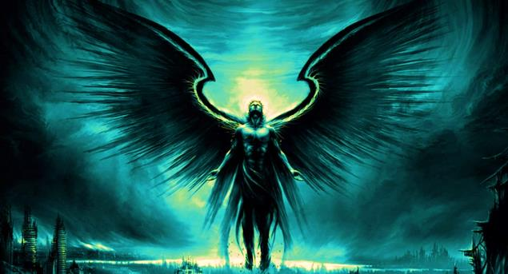
Thranduil, ojciec Legolasa
Ich życie można podzielić na trzy fazy. Cechą charakterystyczną wszystkich nacji (bez względu na rodzaj podziału) jest u elfów a nawet półelfów brak zarostu aż do fazy trzeciej. Wyjątkiem był jedynie Urundil. Jednak bardzo małe grono elfów mogło pochwalić się bujnym zarostem. Jednym z nich był Cirdan. Kolejnym wspólnym aspektem Quendi jest ich dźwięczny głos, o niezwykłej wręcz barwie, niespotykanej u Śmiertelników. Ich zmysły były bardziej czułe niż ludzi, dlatego też gdy chciały, mogły pozostać niezauważone. Posiadały spiczaste uszy. Nie żyły dobrze z krasnoludami od czasu zniszczenia Doriathu, jednak nawet tu powstał wyjątek (Legolas z Gimlim).
Od autora: U Tolkiena widać znajomość i wykorzystanie mitów nordyckich. Elfy w jego powieściach cechowało piękno, dbały o swoją urodę. Posiadały niezwykły głos i były wielkości wysokiego mężczyzny. Wszystko to zostało zaczerpnięte właśnie z przedstawionej na początku tego artykułu mitologii germańskiej. Tolkien przedstawił je również jako istoty niezwykle mądre. Należy dodać, że według mitologii nordyckiej ostatnim władcą Alfheim miał być właśnie Gandalf. Imię to zostało przez Tolkiena użyte, by nazwać tak jednego z Istara, który odgrywał znaczącą rolę w powieściach "Władca Pierścieni" oraz "Hobbcie".

Slide 20
Elfy w "Wiedźminie„ Sapkowskiego
Ten, usłyszawszy ruch wiedźmina, odwrócił się. Jego włosy były czarne z wyraźnym odcieniem granatu. Miał ostre rysy twarzy i wielkie, błyszczące oczy. I spiczasto zakończone uszy.
Galarr był eflem. Elfem z gór. Czystej krwi. Aen Seidhe, przedstawicielem Starszego Ludu.
"Saga o Wiedźminie" autorstwa Andrzeja Sapkowskiego opisuje dzieje wiedźmina Geralta (mutanta stworzonego, by zabijać potwory zagrażające ludziom) i księżniczki Cintry - Ciri, która związana jest z głównym bohaterem poprzez prawo niespodzianki. W powieści uwzględnione są różne mityczne stworzenia takie jak gnomy, niziołki, krasnoludy i smoki. A także, oczywiście, elfy.
W "Wiedźminie" elfy przybyły na Kontynent o wiele wcześniej niż ludzie, lecz później od gnomów i krasnoludów. Przypłynęły na białych okrętach i osiadły tworząc własne miasta np. Est Haemlet i Loc Muinne oraz symboliczne wręcz Shaerrawedd.
Sapkowski w swoich powieściach podzielił elfy na Aen Seidhe ("Lud Wzgórz") i Aen Elle ("Lud Olch", zamieszkujące inną sferę uniwersum)
Herby krain w świecie
Wiedźmina

Slide 21
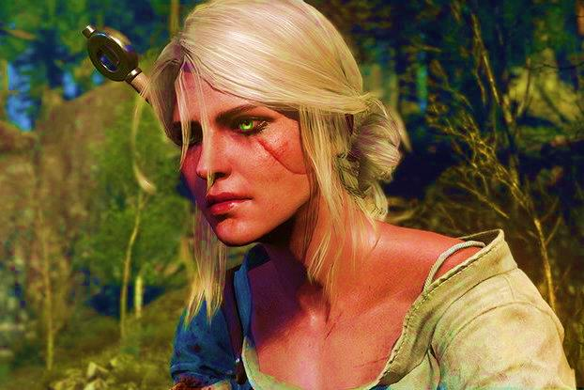
Elfy w "Wiedźminie" Sapkowskiego c.n.
Opisał ich jako piękne istoty o szczupłej budowie ciała. Były długowieczne, potrafiły żyć nawet do 600 lat. Jedyne owłosienie jakie posiadały, było to na głowie. Miały spiczaste uszy. Ich uzębienie było inne niż ludzi - miały drobne ząbki i brakowało im kłów. Posiadały duże oczy o idealnym kształcie migdałów. Ceniły sztukę, posiadały naturalną wieź z przyrodą i łatwo mogły zostać w lasach niezauważone. Posługiwały się Starszą Mową, jednak część z nich znała już wspólny język. Miały również naturalny talent do magii, potrafiły się nawet przemieszczać między światami, a ich moc była potężna. Ludzcy magowie po przybyciu na Kontynent pobierali nauki właśnie u elfów.
Aen Seidhe szczerze nienawidzą ludzi, którzy przybywając na Kontynent podbili ich miasta i zmusili elfy do wycofania się w miejsca mało żyzne i ciężkie do przeżycia. Dodatkowo ludzie w swoich aglomeracjach utworzyli specjalne getta dla innych stworzeń typu gnomów czy niziołków oraz oczywiście elfów. Ciężko było to zaakceptować elfom, tym bardziej że traktowały one ludzi jako rasę gorszą od swojej.

Slide 22
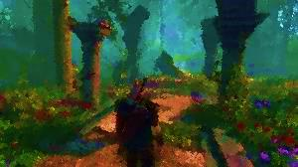
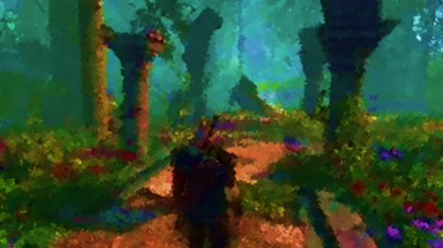
Shaerrawedd
Od Autora: U Sapkowskiego widać powiązanie między elfami z mitologii nordyckiej, jak również tymi z "Władcy Pierścieni" Tolkiena. Dodatkowo wyraz Aen Seidhe został prawdopodobnie zaczerpnięty z mitologii irlandzkiej, gdzie rasa istot nadprzyrodzonych, odmiennych od ludzi nazywano Aes sídhe.
Tutaj elfy (podobnie jak u Tolkiena i w mitach Nardów) są szczupłe, mało owłosione, mają spiczaste uszy. Kochają sztukę, władają magią. Mają talent do strzelania z łuku. Dodatkowo mogą się rozmnażać z ludźmi tworząc półelfy. Jednak tutaj ich rasa jest już na skraju upadku. Czują się lepsze od ludzi i nie mogą znieść ich dominacji oraz tego, że zostały wygnane ze swoich własnych, cudownych miast.

Slide 23
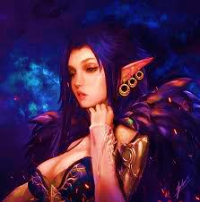
Elfy w "Wiedźminie" Sapkowskiego c.n.
Elfy są długowieczne, Ciri. Według naszej miary czasu, prawie nieśmiertelne. Ludzie wydawali im się czymś, co przeminie jak susza, jak sroga zima, jak plaga szarańczy po których przychodzi deszcz, wiosna, nowy urodzaj. Chcieli przeczekać, przetrwać. Postanowili zniszczyć miasta i pałace. W tym ich dumę - piękne Shaerrawedd.
W czasie akcji "Wiedźmina" elfy są już na skraju upadku. Mają problem z wyżywieniem, a większość młodych, zdolnych do rozmnażania Aen Seidhe umiera w bezsensownych i nierównych walkach z ludźmi (gdyż elfy są tutaj co prawda długowieczne, ale płodność kobiet kończy się w około 30-40 roku życia). Ich poczucie odrębności i wyjątkowości było jednym z powodów dlaczego młode, buntownicze elfy chwytały za łuki (do których miały naturalny talent).
W ten sposób ich gatunek powoli wymierał i nie było już dla nich ratunku.

Slide 24
KONIEC

